Slide 1

国电煤炭 后台管理系统
第九组
组长：储伟根
组员：崔瑞毅，张于国，张诚，张鹏，李小龙，郑诚

Slide 2
目录
1.项目团队和成员介绍
2.项目展示
2.项目回顾总结

Slide 3
项目介绍
前端：vue，element UI，axios
后端：Spring Boot，MyBatis Plus，maven，Swagger2
数据库：MySQL
代码管理：GitHub

Slide 4
前端结构
Components：页面组件
Router：页面路由

Slide 5
后端结构
Controller：前端控制器
Entities：实体层
Mapper：持久层
VO：包装类

Slide 6
项目分工
张诚
张于国
郑诚
组织和资源接口编写
角色管理，岗位管理页面编写
组织管理，用户管理页面编写
李小龙
张鹏
岗位和角色接口编写
资源管理页面编写
储伟根
崔瑞毅
项目工程建立、配置，用户接口编写
项目文档编写

Slide 7
项目展示

Slide 8
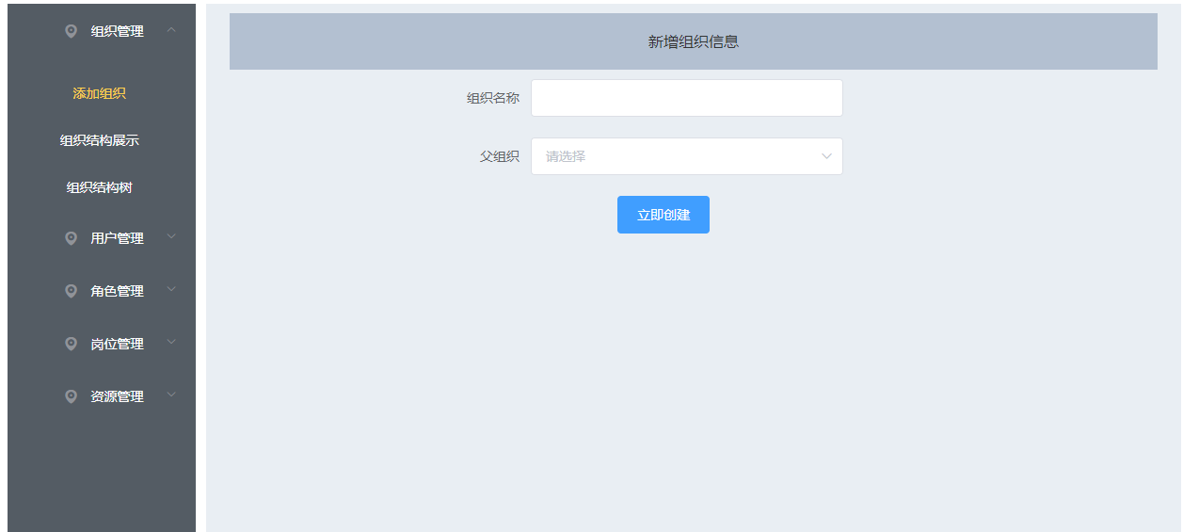
新增组织

Slide 9
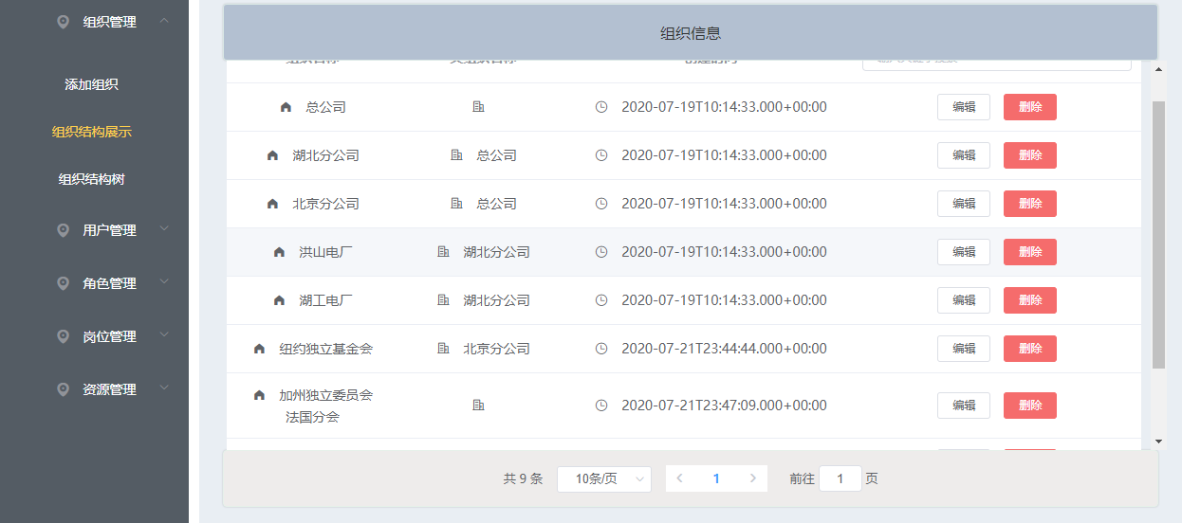
组织列表

Slide 10
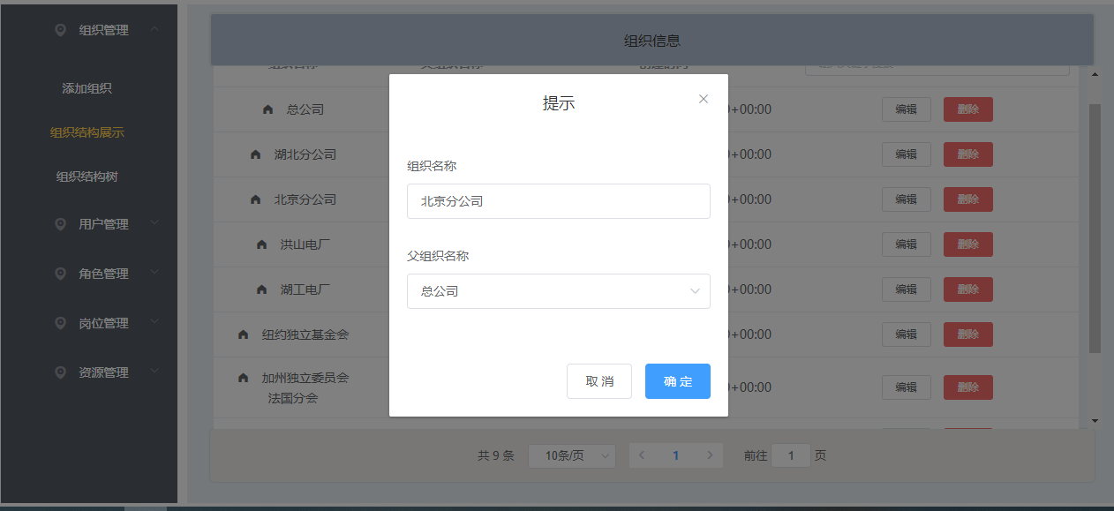
组织信息修改

Slide 11
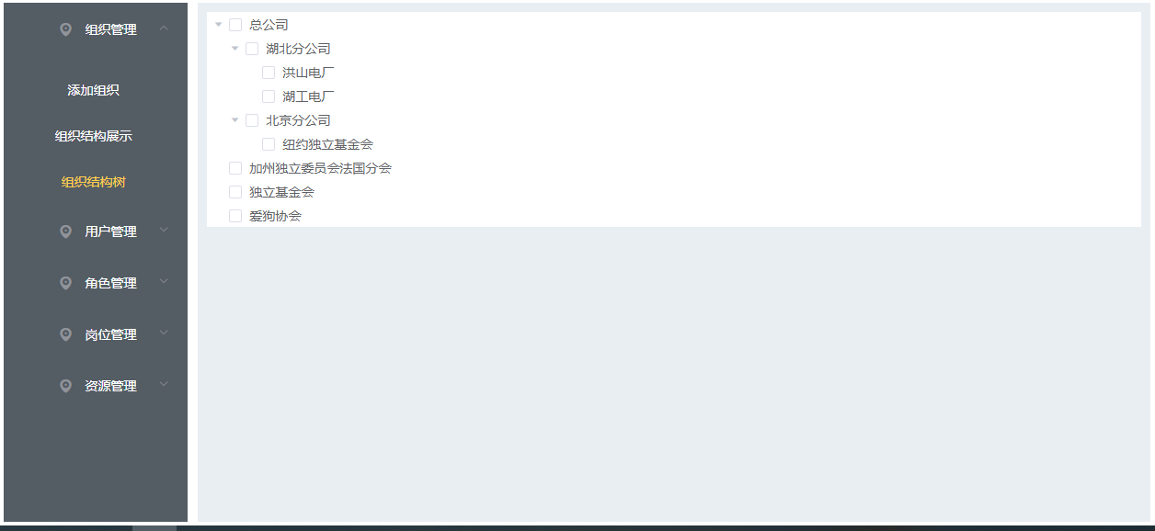
组织结构树

Slide 12
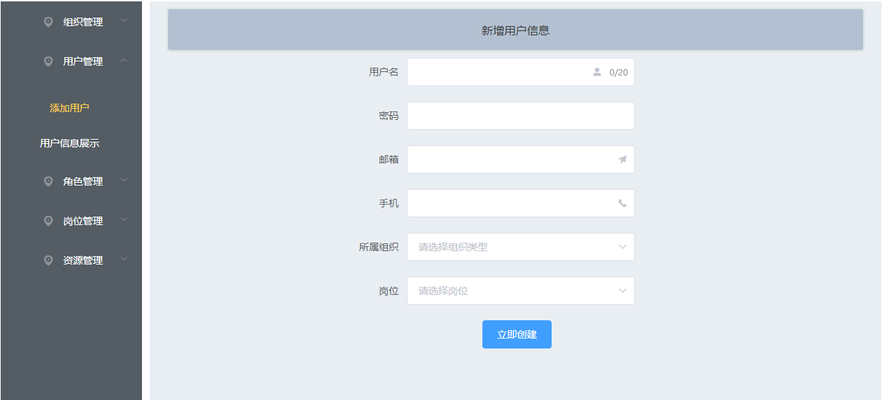
新增用户

Slide 13
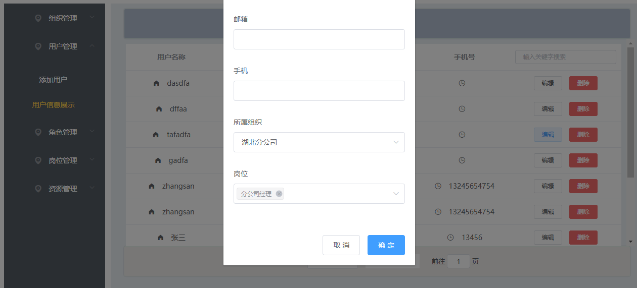
用户信息展示和编辑

Slide 14
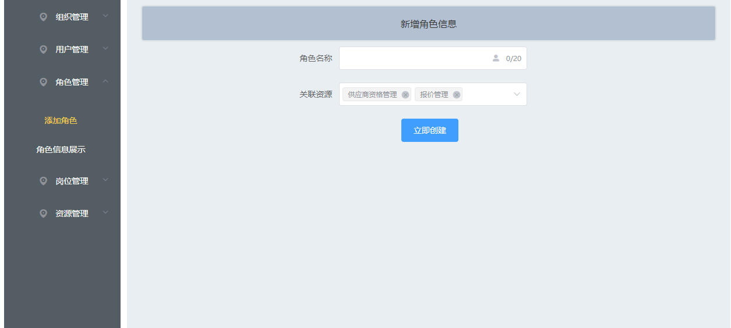
新增角色

Slide 15
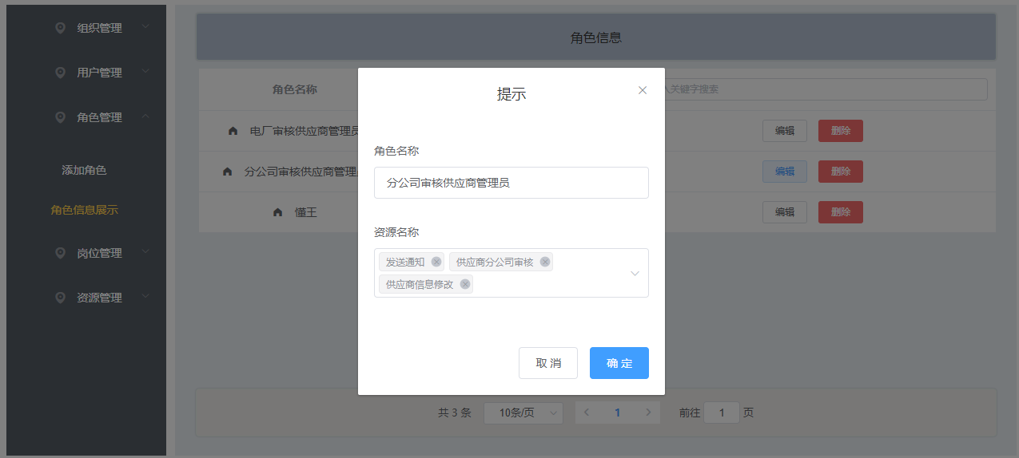
角色信息展示和编辑

Slide 16
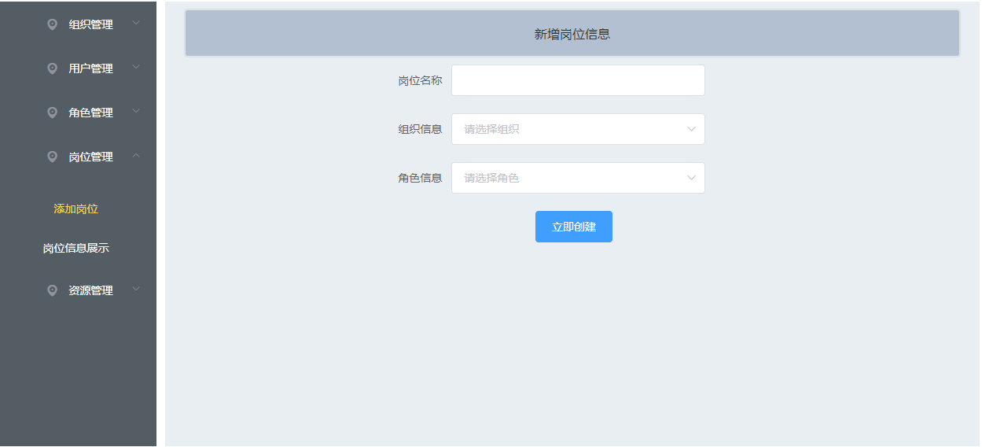
新增岗位

Slide 17
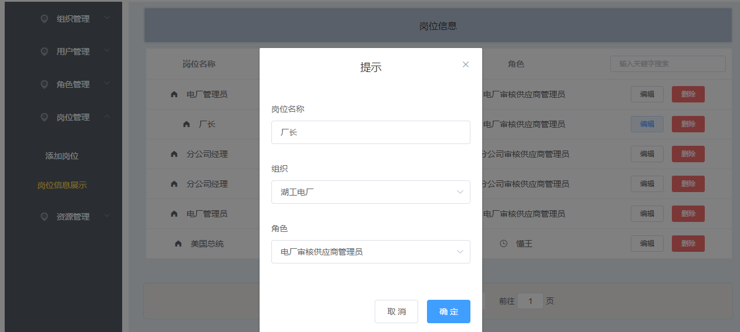
岗位信息展示和编辑

Slide 18
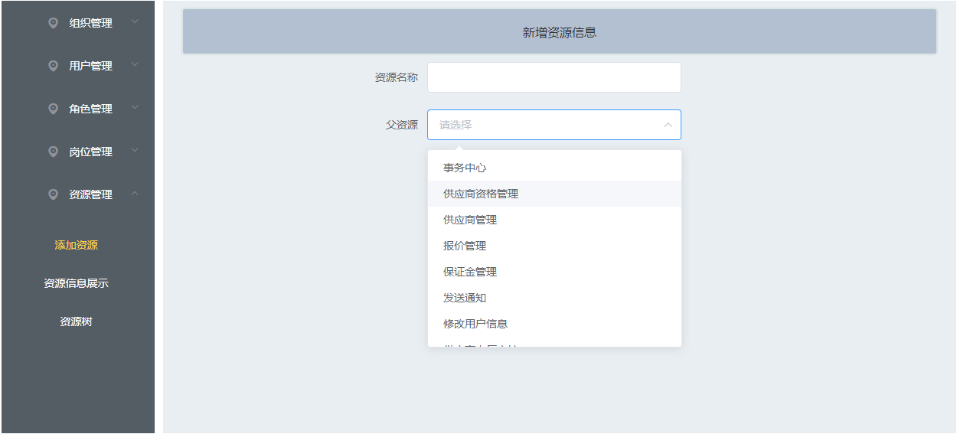
新增资源

Slide 19
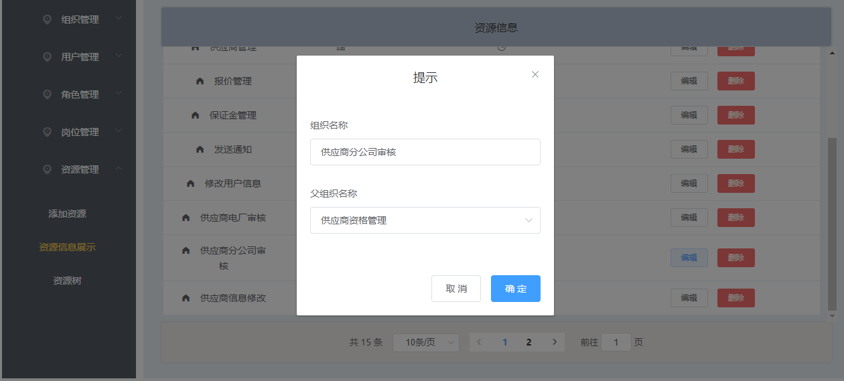
资源信息展示和编辑

Slide 20
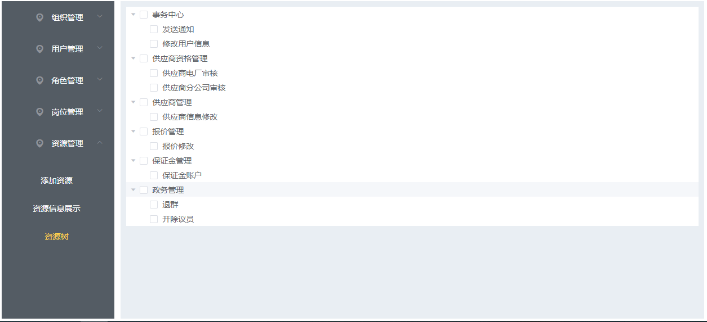
资源信息展示

Slide 21
回顾与总结
这次实习我们较为完整地参加了一个项目的开发过程，从项目需求的获取，wbs拆分，项目开发，项目测试打包。每天的流程也接近真实的项目开发过程，让我们对项目开发的实际过程有了一定的了解，也对以后工作的生活更加熟悉。另外通过这次实习，我们也学到了许多的知识，获得了项目开发的经验，通过前期对springmvc，spring，mybatis以及maven和git的学习，我们学到了java开发的基础知识，开发过程中通过对当今热门框架的运用和前后端分离开发的实践，我们对项目开发更加熟练，相信通过这次的实习，我们对项目开发的理解以及项目开发熟练度会得到很大提高

Slide 22
谢谢

